Slide 1
Atelier régional de formation des statisticiens en charge de l’élaboration de l’IHPC dans les pays membres de l’UEMOA sur la production et l’analyse des indices de prix à la consommation, du 8 au 19 novembre 2021
TYPES D’INDICES DES PRIX A LA CONSOMMATION
8 novembre 2021
Par: Tchadèléki Biabalo BAHAZE-DAO
Expert en Statistiques des Prix

Slide 2
Plan de présentation
INTRODUCTION
THEORIES DES INDICES
APPROCHE ECONOMIQUE: CAS D’UN SEUL MENAGE
APPROCHE ECONOMIQUE: CAS DE PLUSIEURS MENAGES
INDICES NON PONDERES
CONCLUSION

Slide 3
INTRODUCTION
Plusieurs approches de la théories des indices
Théorie des indices: Rappel des indices à base fixe, indices chaîne, l’indice de Divisia
L’approche économique: Il convient de noter que, dans l’approche économique de la théorie des indices, on suppose que les ménages considèrent que les prix observés sont des variables données et que les quantités sont des solutions à divers problèmes d’optimisation économique
rappel de la théorie de l’indice du coût de la vie pour un consommateur ou un ménage unique, dont l’auteur est l’économiste russe A.A. Konüs (1924). La relation entre un indice du coût de la vie véritable (inobservable) et les indices observables de Laspeyres et de Paasche y sera expliquée

Slide 4
INTRODUCTION
L’approche économique; cas de plusieurs ménages: rappel des concepts d’indice ploutocratique et d’indice conditionnels
Indices non pondérés: rappel des problèmes d’agrégation et de classification des agrégats élémentaires et Indices d’agrégat élémentaire utilisés en pratique

Slide 5
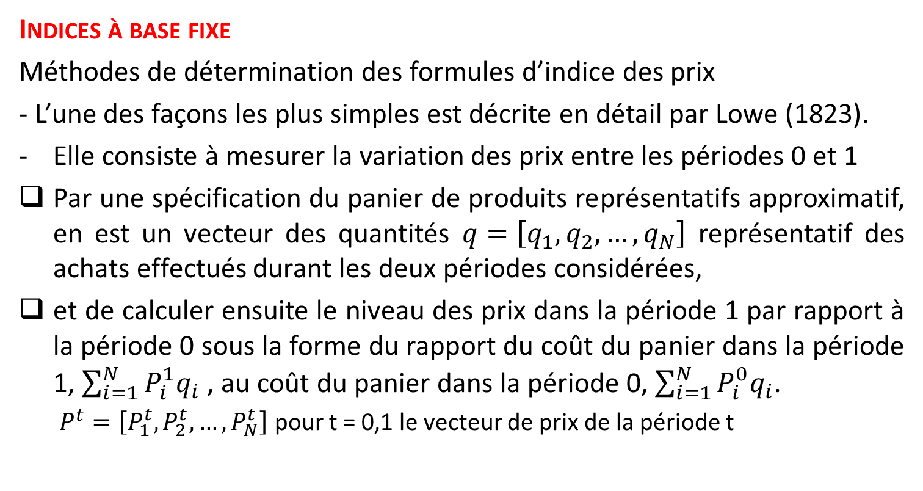
THEORIES DES INDICES
Indices à base fixe
Méthodes de détermination des formules d’indice des prix
- L’une des façons les plus simples est décrite en détail par Lowe (1823).
Elle consiste à mesurer la variation des prix entre les périodes 0 et 1
Par une spécification du panier de produits représentatifs approximatif, en est un vecteur des quantités $q=\left[q_{1},q_{2}, …,q_{N}\right]$ représentatif des achats effectués durant les deux périodes considérées,
et de calculer ensuite le niveau des prix dans la période 1 par rapport à la période 0 sous la forme du rapport du coût du panier dans la période 1, $\sum_{i=1}^{N}{P_{i}^{1}q_{i}}$ , au coût du panier dans la période 0, $\sum_{i=1}^{N}{P_{i}^{0}q_{i}}$.
$P^{t}=\left[P_{1}^{t},P_{2}^{t},…,P_{N}^{t}\right]$ pour t = 0,1 le vecteur de prix de la période t

Slide 6
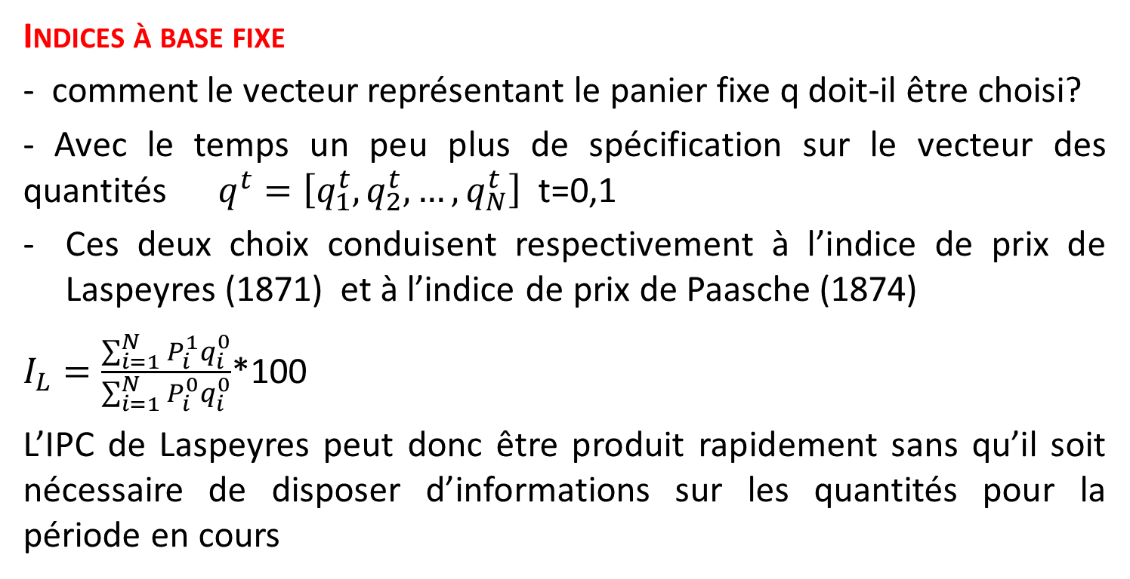
THEORIES DES INDICES
Indices à base fixe
- comment le vecteur représentant le panier fixe q doit-il être choisi?
- Avec le temps un peu plus de spécification sur le vecteur des quantités $q^{t}=\left[q_{1}^{t},q_{2}^{t}, …,q_{N}^{t}\right]$ t=0,1
Ces deux choix conduisent respectivement à l’indice de prix de Laspeyres (1871) et à l’indice de prix de Paasche (1874)
$I_{L}=\frac{\sum_{i=1}^{N}{P_{i}^{1}q_{i}^{0}}}{\sum_{i=1}^{N}{P_{i}^{0}q_{i}^{0}}}$*100
L’IPC de Laspeyres peut donc être produit rapidement sans qu’il soit nécessaire de disposer d’informations sur les quantités pour la période en cours

Slide 7
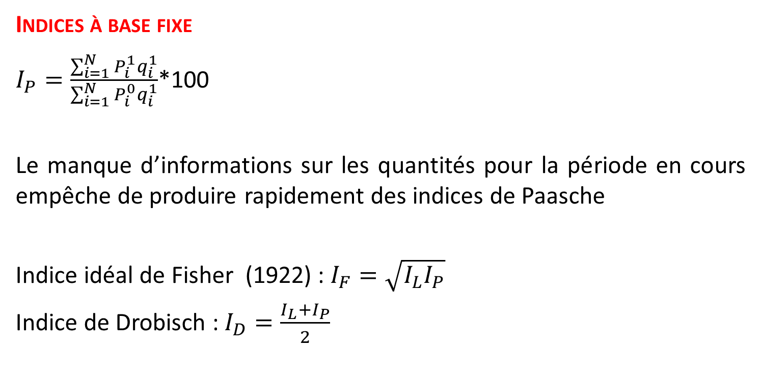
THEORIES DES INDICES
Indices à base fixe
$I_{P}=\frac{\sum_{i=1}^{N}{P_{i}^{1}q_{i}^{1}}}{\sum_{i=1}^{N}{P_{i}^{0}q_{i}^{1}}}$*100
Le manque d’informations sur les quantités pour la période en cours empêche de produire rapidement des indices de Paasche
Indice idéal de Fisher (1922) : $I_{F}=\sqrt{I_{L}I_{P}}$
Indice de Drobisch : $I_{D}=\frac{I_{L}{+I}_{P}}{2}$

Slide 8
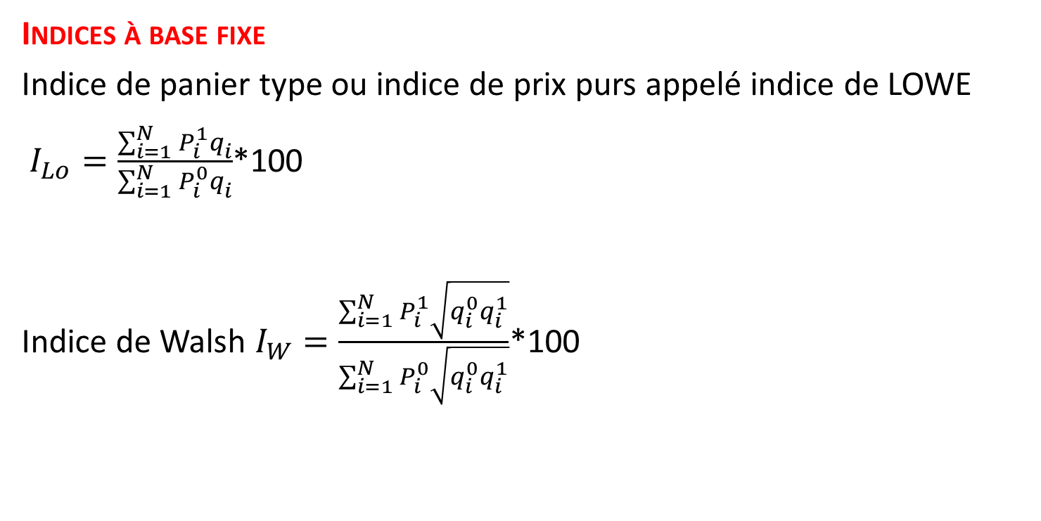
THEORIES DES INDICES
Indices à base fixe
Indice de panier type ou indice de prix purs appelé indice de LOWE
$I_{Lo}=\frac{\sum_{i=1}^{N}{P_{i}^{1}q_{i}^{}}}{\sum_{i=1}^{N}{P_{i}^{0}q_{i}^{}}}$*100
Indice de Walsh $I_{W}=\frac{\sum_{i=1}^{N}{P_{i}^{1}\sqrt{q_{i}^{0}q_{i}^{1}}}}{\sum_{i=1}^{N}{P_{i}^{0}\sqrt{q_{i}^{0}q_{i}^{1}}}}$*100

Slide 9
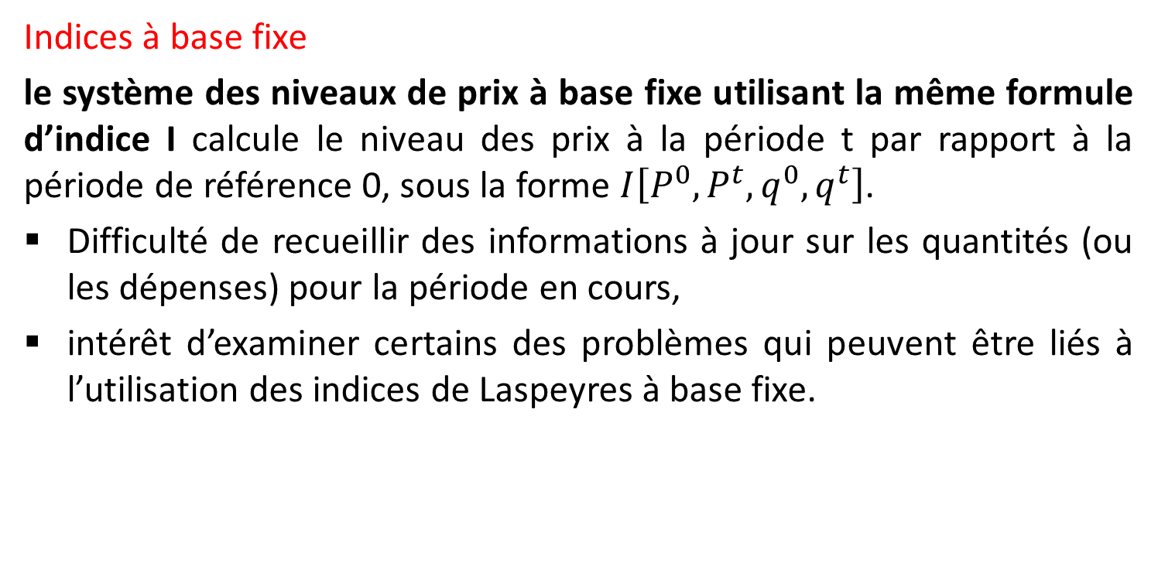
THEORIES DES INDICES
Indices à base fixe
le système des niveaux de prix à base fixe utilisant la même formule d’indice I calcule le niveau des prix à la période t par rapport à la période de référence 0, sous la forme $I\left[P^{0},P^{t},q^{0},q^{t}\right]$.
Difficulté de recueillir des informations à jour sur les quantités (ou les dépenses) pour la période en cours,
intérêt d’examiner certains des problèmes qui peuvent être liés à l’utilisation des indices de Laspeyres à base fixe.

Slide 10
THEORIES DES INDICES
Indices à base fixe
Les indices de Laspeyres à base fixe soulèvent une sérieuse difficulté : le panier fixe de produits pour la période 0 dont les prix sont relevés à la période t est souvent très différent du panier à la période t.
Certains prix et quantités du panier de l’indice font apparaître des tendances systématiques: l’indice de Laspeyres à base fixe peut être très différent de l’indice de Paasche à base fixe correspondant.
Cela signifie que les deux indices ne rendent probablement pas bien compte des variations des prix moyens sur la période considérée
Ex: Les ordinateurs, les matériels électroniques de tous types, l’accès à l’Internet et les tarifs des télécommunications sont autant d’exemples de tendance à la baisse accélérée des prix assortie d’une tendance à la hausse des quantités

Slide 11
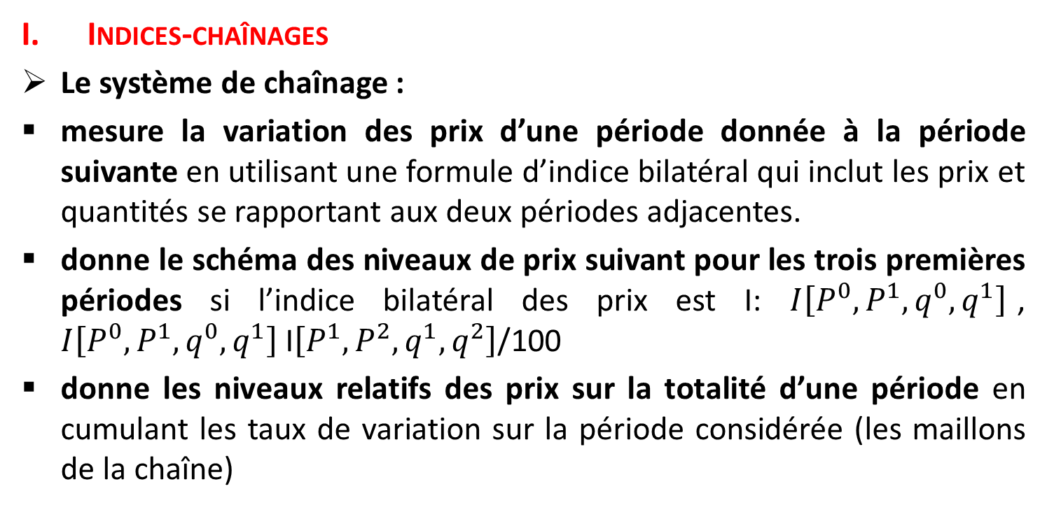
THEORIES DES INDICES
Indices-chaînages
Le système de chaînage :
mesure la variation des prix d’une période donnée à la période suivante en utilisant une formule d’indice bilatéral qui inclut les prix et quantités se rapportant aux deux périodes adjacentes.
donne le schéma des niveaux de prix suivant pour les trois premières périodes si l’indice bilatéral des prix est I: $I\left[P^{0},P^{1},q^{0},q^{1}\right]$, $I\left[P^{0},P^{1},q^{0},q^{1}\right]$ I$\left[P^{1},P^{2},q^{1},q^{2}\right]$/100
donne les niveaux relatifs des prix sur la totalité d’une période en cumulant les taux de variation sur la période considérée (les maillons de la chaîne)

Slide 12
THEORIES DES INDICES
Le système de chaînage :
a été introduit en tant que tel dans les travaux économiques par Lehr (1885, p. 45–46) et Marshall (1887, p. 373).
aplanirait les difficultés soulevées par l’introduction de nouveaux produits dans l’économie (observation des deux auteurs ce qu’observe aussi Hill (1993, p. 388).)
L’expression a été créée par Fisher (1911, p. 203).

Slide 13
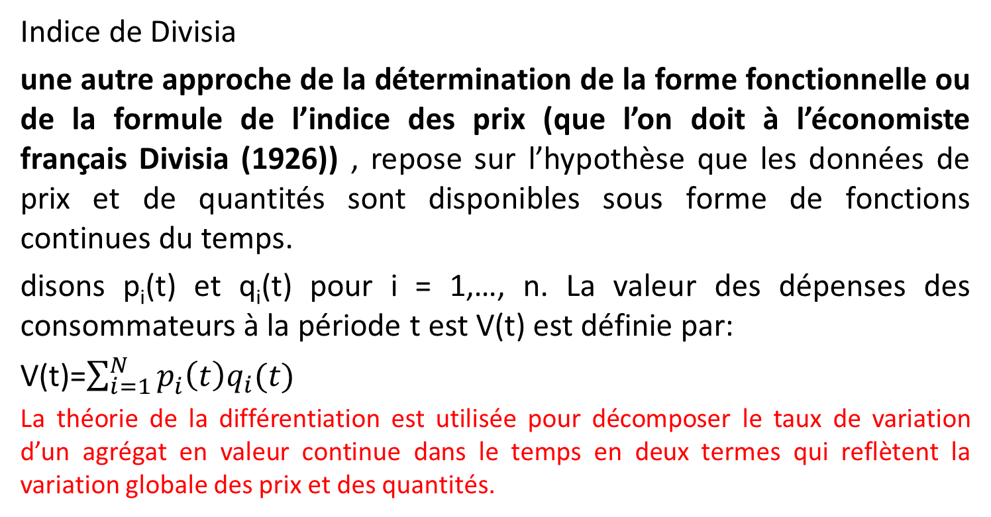
THEORIES DES INDICES
Indice de Divisia
une autre approche de la détermination de la forme fonctionnelle ou de la formule de l’indice des prix (que l’on doit à l’économiste français Divisia (1926)) , repose sur l’hypothèse que les données de prix et de quantités sont disponibles sous forme de fonctions continues du temps.
disons p_{i}(t) et q_{i}(t) pour i = 1,…, n. La valeur des dépenses des consommateurs à la période t est V(t) est définie par:
V(t)=$\sum_{i=1}^{N}{p_{i}^{}{\left(t\right)q}_{i}(t)}$
La théorie de la différentiation est utilisée pour décomposer le taux de variation d’un agrégat en valeur continue dans le temps en deux termes qui reflètent la variation globale des prix et des quantités.

Slide 14
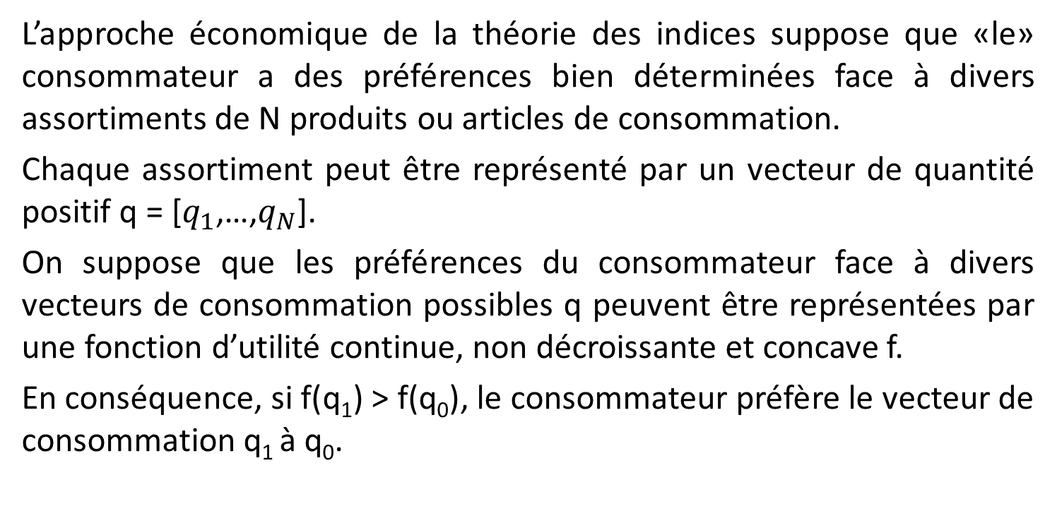
APPROCHE ECONOMIQUE: CAS D’UN SEUL MENAGE
L’approche économique de la théorie des indices suppose que «le» consommateur a des préférences bien déterminées face à divers assortiments de N produits ou articles de consommation.
Chaque assortiment peut être représenté par un vecteur de quantité positif q = [$q_{1}$,…,$q_{N}$].
On suppose que les préférences du consommateur face à divers vecteurs de consommation possibles q peuvent être représentées par une fonction d’utilité continue, non décroissante et concave f.
En conséquence, si f(q₁) > f(q₀), le consommateur préfère le vecteur de consommation q₁ à q₀.

Slide 15
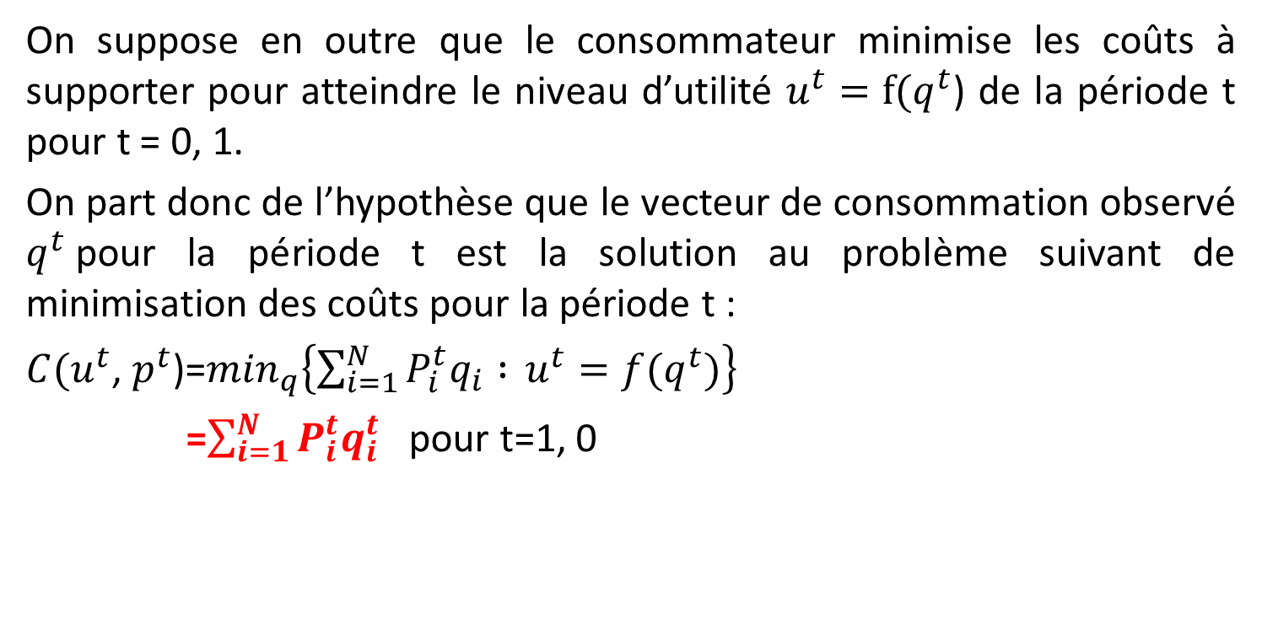
APPROCHE ECONOMIQUE: CAS D’UN SEUL MENAGE
On suppose en outre que le consommateur minimise les coûts à supporter pour atteindre le niveau d’utilité $u^{t}=f(q^{t}$) de la période t pour t = 0, 1.
On part donc de l’hypothèse que le vecteur de consommation observé $q^{t}$pour la période t est la solution au problème suivant de minimisation des coûts pour la période t :
$C(u^{t}$, $p^{t}$)=$\min_{q}\left\{\sum_{i=1}^{N}{P_{i}^{t}q_{i} : }u^{t}=f(q^{t})\right\}$
=$\sum_{i=1}^{N}{P_{i}^{t}q_{i}^{t}}$ pour t=1, 0

Slide 16
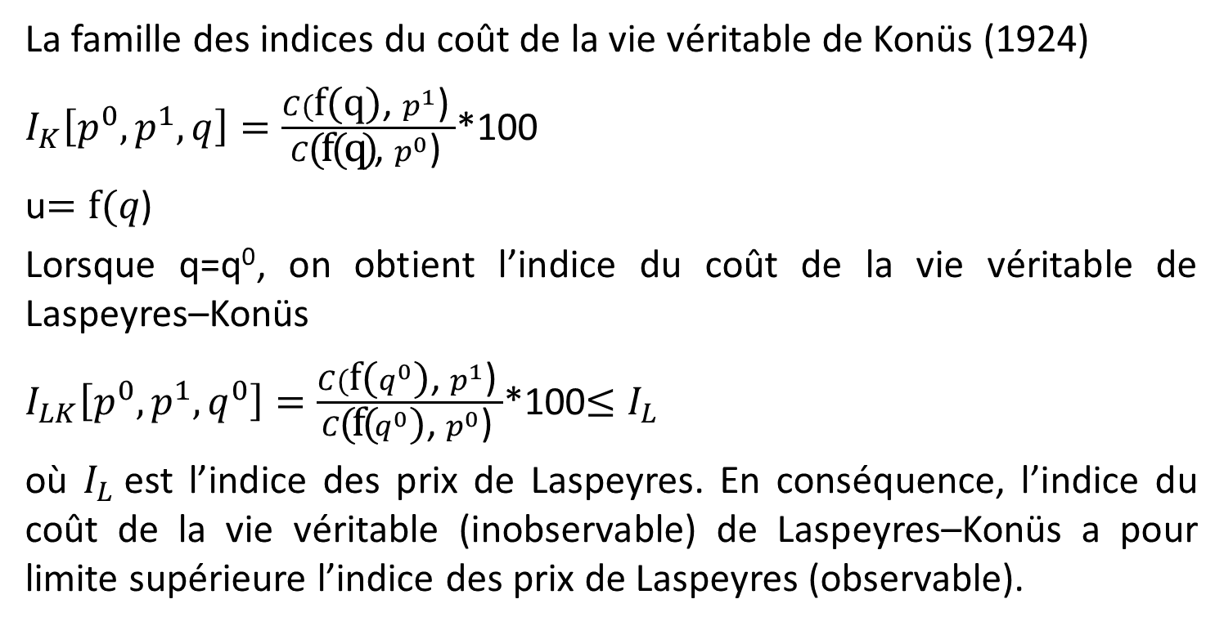
APPROCHE ECONOMIQUE: CAS D’UN SEUL MENAGE
La famille des indices du coût de la vie véritable de Konüs (1924)
$I_{K}\left[p^{0},p^{1},q\right]=\frac{C(\text{f}\text{(}\text{q}\text{)}\text{, }p^{1}\text{)} }{C\text{(}\text{f}\text{(}\text{q}\text{)}\text{, }p^{0}\text{)} }$*100
u$=f(q$)
Lorsque q=q⁰, on obtient l’indice du coût de la vie véritable de Laspeyres–Konüs
$I_{LK}\left[p^{0},p^{1},q^{0}\right]=\frac{C(\text{f}\text{(}q^{0}\text{)}\text{, }p^{1}\text{)} }{C\text{(}\text{f}\text{(}q^{0}\text{)}\text{, }p^{0}\text{)} }$*100$≤I_{L}$
où $I_{L}$est l’indice des prix de Laspeyres. En conséquence, l’indice du coût de la vie véritable (inobservable) de Laspeyres–Konüs a pour limite supérieure l’indice des prix de Laspeyres (observable).

Slide 17
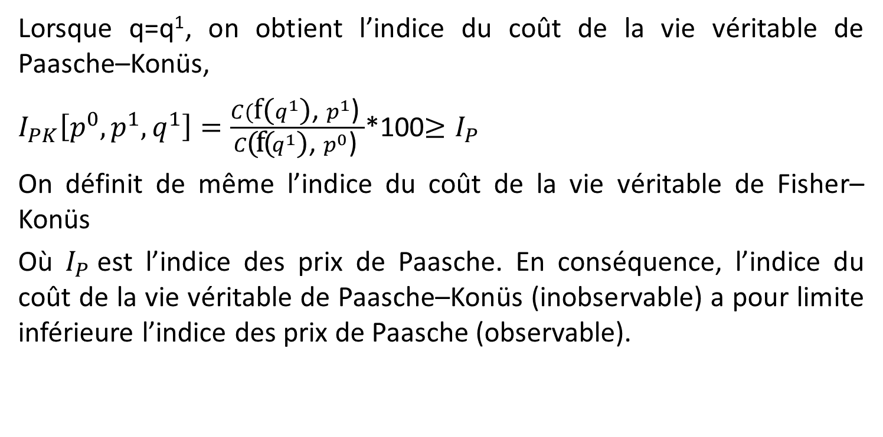
APPROCHE ECONOMIQUE: CAS D’UN SEUL MENAGE
Lorsque q=q¹, on obtient l’indice du coût de la vie véritable de Paasche–Konüs,
$I_{PK}\left[p^{0},p^{1},q^{1}\right]=\frac{C(\text{f}\text{(}q^{1}\text{)}\text{, }p^{1}\text{)} }{C\text{(}\text{f}\text{(}q^{1}\text{)}\text{, }p^{0}\text{)} }$*100$≥I_{P}$
On définit de même l’indice du coût de la vie véritable de Fisher–Konüs
Où $I_{P}$est l’indice des prix de Paasche. En conséquence, l’indice du coût de la vie véritable de Paasche–Konüs (inobservable) a pour limite inférieure l’indice des prix de Paasche (observable).

Slide 18
APPROCHE ECONOMIQUE: CAS DE PLUSIEURS MENAGES
Si l’on applique le concept ploutocratique, chaque ménage de l’économie reçoit, dans l’indice national, une pondération proportionnelle aux dépenses qu’il consacre aux différents produits au cours des deux périodes considérées.
Si l’on applique le concept conditionnel, l’indice dépend de variables d’environnement susceptibles d’influencer les dépenses des ménages consacrées à ces produits. Le climat est un exemple de variable d’environnement

Slide 19
APPROCHE ECONOMIQUE: CAS DE PLUSIEURS MENAGES
L’indice démocratique :Celui-ci donne à chaque ménage de l’économie
Considérée une pondération égale dans l’indice national (contrairement à l’indice ploutocratique, dans lequel les ménages qui dépensent davantage reçoivent une pondération plus élevée dans l’indice national)

Slide 20
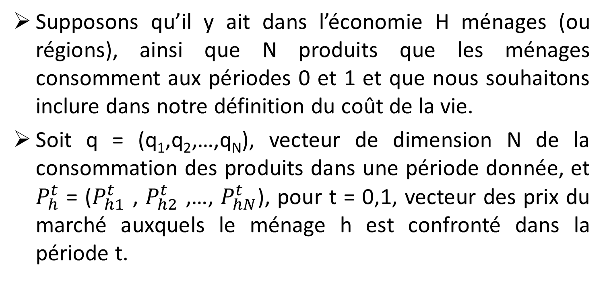
APPROCHE ECONOMIQUE: CAS DE PLUSIEURS MENAGES
Supposons qu’il y ait dans l’économie H ménages (ou régions), ainsi que N produits que les ménages consomment aux périodes 0 et 1 et que nous souhaitons inclure dans notre définition du coût de la vie.
Soit q = (q₁,q₂,…,q_{N}), vecteur de dimension N de la consommation des produits dans une période donnée, et $P_{h}^{t}$ = ($P_{h1}^{t}$ , $P_{h2}^{t}$ ,…, $P_{hN}^{t}$), pour t = 0,1, vecteur des prix du marché auxquels le ménage h est confronté dans la période t.

Slide 21
APPROCHE ECONOMIQUE: CAS DE PLUSIEURS MENAGES
Notons que l’on ne suppose pas que le même vecteur de prix des produits s’applique à chaque ménage.
On pose en hypothèse que, outre les produits du marché qui figurent dans le vecteur q, chaque ménage est confronté à un vecteur de dimension M de variables d’environnement ou démographiques ou de biens publics, e = (e₁,e₂,…,e_{M}). :

Slide 22
APPROCHE ECONOMIQUE: CAS DE PLUSIEURS MENAGES
On suppose que, pendant les périodes 0 et 1, l’économie comprend H ménages (ou régions) et que les préférences d’un ménage h pour différentes combinaisons de produits du marché q et de variables d’environnement e peuvent être représentées par une fonction d'utilité continue
f^{h}(q, e) pour h = 1,2, …,H.

Slide 23
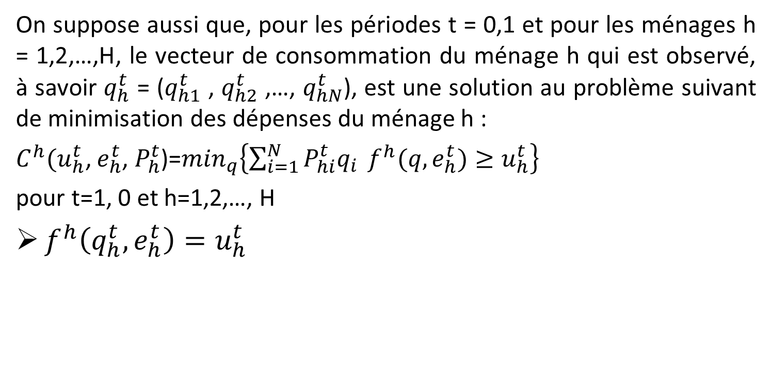
APPROCHE ECONOMIQUE: CAS DE PLUSIEURS MENAGES
On suppose aussi que, pour les périodes t = 0,1 et pour les ménages h = 1,2,…,H, le vecteur de consommation du ménage h qui est observé, à savoir $q_{h}^{t}$ = ($q_{h1}^{t}$ , $q_{h2}^{t}$ ,…, $q_{hN}^{t}$), est une solution au problème suivant de minimisation des dépenses du ménage h :
$C^{h}(u_{h}^{t}\text{,}$ $e_{h}^{t}$, $P_{h}^{t}$)=$\min_{q}\left\{\sum_{i=1}^{N}{P_{hi}^{t}q_{i} }f^{h}(q,e_{h}^{t})≥u_{h}^{t}\right\}$
pour t=1, 0 et h=1,2,…, H
$f^{h}\left(q_{h}^{t},e_{h}^{t}\right)=u_{h}^{t}$

Slide 24
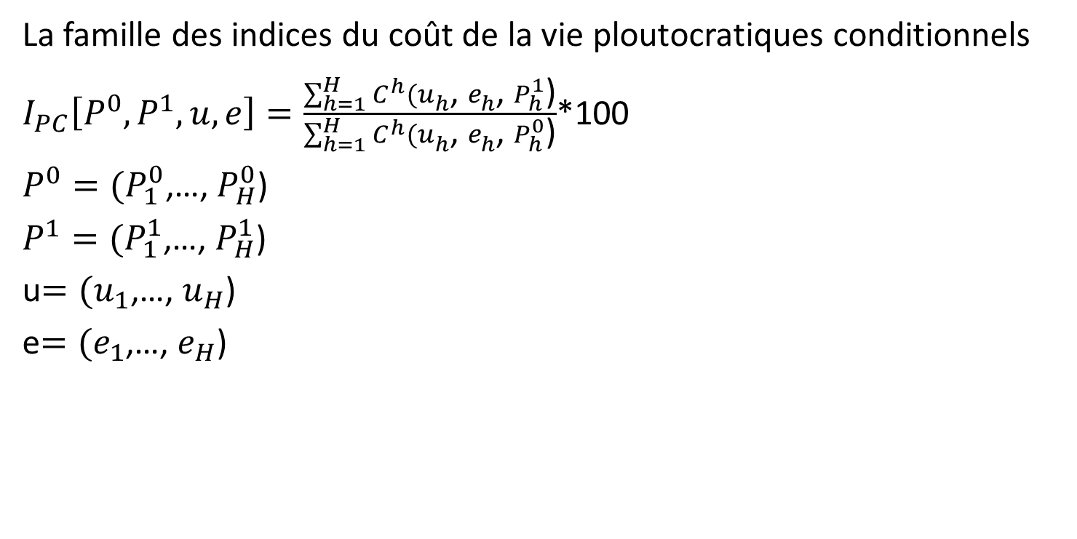
APPROCHE ECONOMIQUE: CAS DE PLUSIEURS MENAGES
La famille des indices du coût de la vie ploutocratiques conditionnels
$I_{PC}\left[P^{0},P^{1},u,e\right]=\frac{\sum_{h=1}^{H}{C^{h}(u_{h}^{}\text{, }e_{h}^{}\text{, }P_{h}^{1}\text{)}}}{\sum_{h=1}^{H}{C^{h}(u_{h}^{}\text{, }e_{h}^{}\text{, }P_{h}^{0}\text{)}}}$*100
$P^{0}=(P_{1}^{0}\text{,…,}$ $P_{H}^{0}$)
$P^{1}=(P_{1}^{1}\text{,…,}$ $P_{H}^{1}$)
u$=(u_{1}$,…, $u_{H}$)
e$=(e_{1}$,…, $e_{H}$)

Slide 25
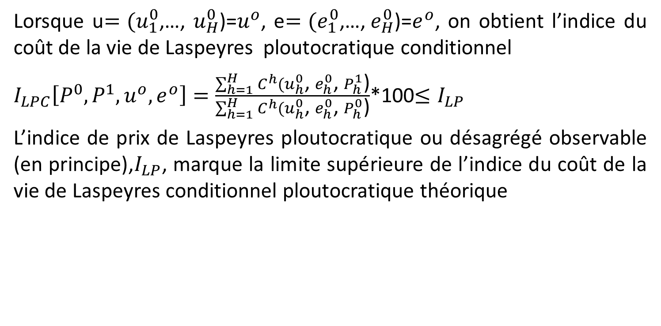
APPROCHE ECONOMIQUE: CAS DE PLUSIEURS MENAGES
Lorsque u$=(u_{1}^{0}$,…, $u_{H}^{0}$)=$u^{o}$, e$=(e_{1}^{0}\text{,…, }e_{H}^{0}$)=$e^{o}$, on obtient l’indice du coût de la vie de Laspeyres ploutocratique conditionnel
$I_{LPC}\left[P^{0},P^{1},u^{o},e^{o}\right]=\frac{\sum_{h=1}^{H}{C^{h}(u_{h}^{0}\text{, }e_{h}^{0}\text{, }P_{h}^{1}\text{)}}}{\sum_{h=1}^{H}{C^{h}(u_{h}^{0}\text{, }e_{h}^{0}\text{, }P_{h}^{0}\text{)}}}$*100$≤I_{LP}$
L’indice de prix de Laspeyres ploutocratique ou désagrégé observable (en principe),$I_{LP}$, marque la limite supérieure de l’indice du coût de la vie de Laspeyres conditionnel ploutocratique théorique

Slide 26
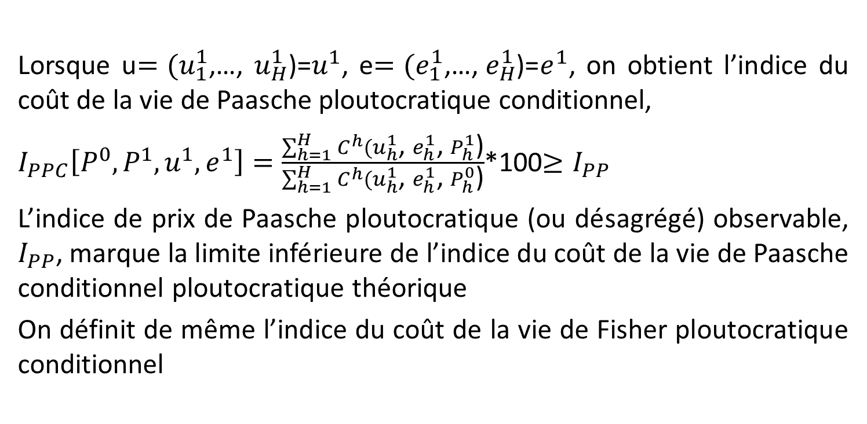
APPROCHE ECONOMIQUE: CAS DE PLUSIEURS MENAGES
Lorsque u$=(u_{1}^{1}$,…, $u_{H}^{1}$)=$u^{1}$, e$=(e_{1}^{1}\text{,…, }e_{H}^{1}$)=$e^{1}$, on obtient l’indice du coût de la vie de Paasche ploutocratique conditionnel,
$I_{PPC}\left[P^{0},P^{1},u^{1},e^{1}\right]=\frac{\sum_{h=1}^{H}{C^{h}(u_{h}^{1}\text{, }e_{h}^{1}\text{, }P_{h}^{1}\text{)}}}{\sum_{h=1}^{H}{C^{h}(u_{h}^{1}\text{, }e_{h}^{1}\text{, }P_{h}^{0}\text{)}}}$*100$≥I_{PP}$
L’indice de prix de Paasche ploutocratique (ou désagrégé) observable, $I_{PP}$, marque la limite inférieure de l’indice du coût de la vie de Paasche conditionnel ploutocratique théorique
On définit de même l’indice du coût de la vie de Fisher ploutocratique conditionnel

Slide 27
INDICES NON PONDERES
problèmes d’agrégation et de classification des agrégats élémentaires
Hawkes et Piotrowski (2003) font remarquer que la définition d’un agrégat élémentaire suppose une agrégation sur quatre dimensions possibles :
une dimension temporelle ;
une dimension spatiale ;
une dimension de produit
une dimension sectorielle

Slide 28
INDICES NON PONDERES
problèmes d’agrégation et de classification des agrégats élémentaires
une dimension temporelle : la valeur unitaire d’un produit élémentaire peut être calculée pour toutes les transactions concernant ce produit sur un an, un mois, une semaine ou une journée;
lorsque les prix relevés au cours de semaines différentes sont traités comme des produits élémentaires distincts, on accroît les données manquantes et les imputations.

Slide 29
INDICES NON PONDERES
problèmes d’agrégation et de classification des agrégats élémentaires
une dimension spatiale : la valeur unitaire d’un produit élémentaire peut être calculée pour toutes les transactions concernant ce produit dans un pays, une province (ou un État fédéré), une ville, un quartier, etc.;
Doit-on considérer les prix des produits élémentaires de chaque ville ou région comme des agrégats distincts ou convient-il de construire un agrégat de produits élémentaires à l’échelle nationale

Slide 30
INDICES NON PONDERES
problèmes d’agrégation et de classification des agrégats élémentaires
une dimension de produit : la valeur unitaire d’un produit élémentaire peut être calculée pour toutes les transactions concernant ce produit dans une catégorie générale;
on peut considérer tous les produits d’une catégorie générale comme équivalents, mais on peut aussi ne considérer comme équivalents que les produits conditionnés dans un emballage d’une dimension donnée pour que les différences de qualité n’obscurssissent pas les comparaisons de prix d’une période à l’autre

Slide 31
INDICES NON PONDERES
problèmes d’agrégation et de classification des agrégats élémentaires
• une dimension sectorielle (ou dimension relative aux entités ou agents économiques), la valeur unitaire d’un produit élémentaire étant alors calculée pour une classe donnée de ménages ou de points de vente
faut-il calculer la valeur unitaire d’un produit élémentaire donné au niveau du ménage, du point de vente ou d’une classe de ménages ou de points de vente?

Slide 32
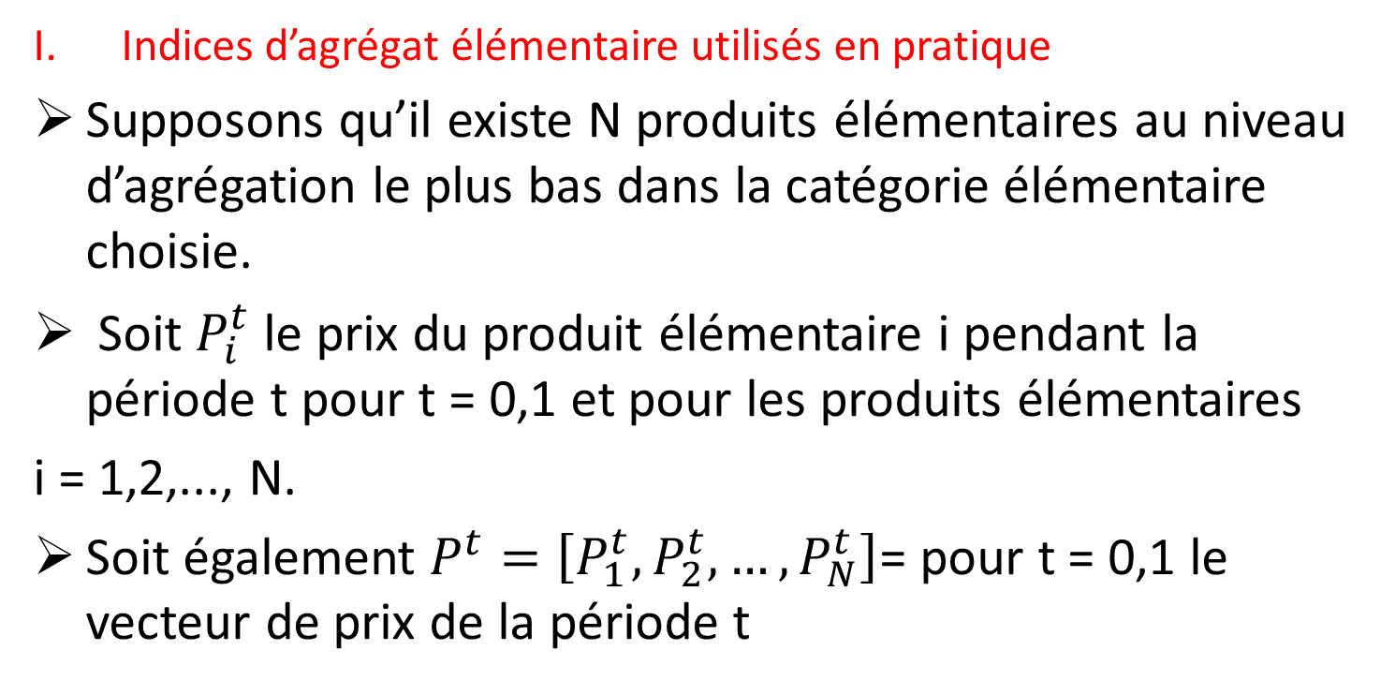
INDICES NON PONDERES
Indices d’agrégat élémentaire utilisés en pratique
Supposons qu’il existe N produits élémentaires au niveau d’agrégation le plus bas dans la catégorie élémentaire choisie.
Soit $P_{i}^{t}$ le prix du produit élémentaire i pendant la période t pour t = 0,1 et pour les produits élémentaires
i = 1,2,..., N.
Soit également $P^{t}=\left[P_{1}^{t},P_{2}^{t},…,P_{N}^{t}\right]$= pour t = 0,1 le vecteur de prix de la période t

Slide 33
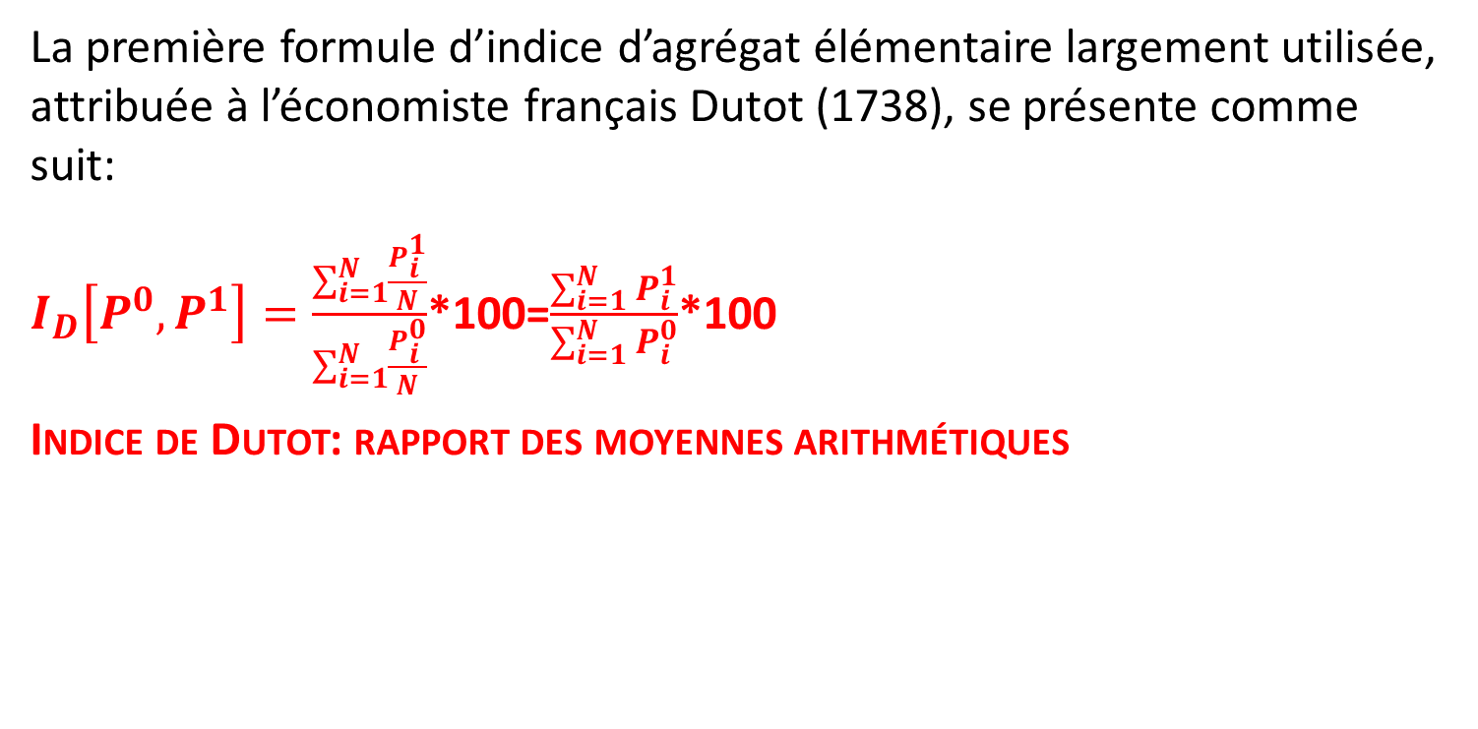
INDICES NON PONDERES
La première formule d’indice d’agrégat élémentaire largement utilisée, attribuée à l’économiste français Dutot (1738), se présente comme suit:
$I_{D}\left[P^{0},P^{1}\right]=\frac{\sum_{i=1}^{N}{\frac{P_{i}^{1}}{N}}}{\sum_{i=1}^{N}{\frac{P_{i}^{0}}{N}}}$*100=$\frac{\sum_{i=1}^{N}{P_{i}^{1}}}{\sum_{i=1}^{N}{P_{i}^{0}}}$*100
Indice de Dutot: rapport des moyennes arithmétiques

Slide 34
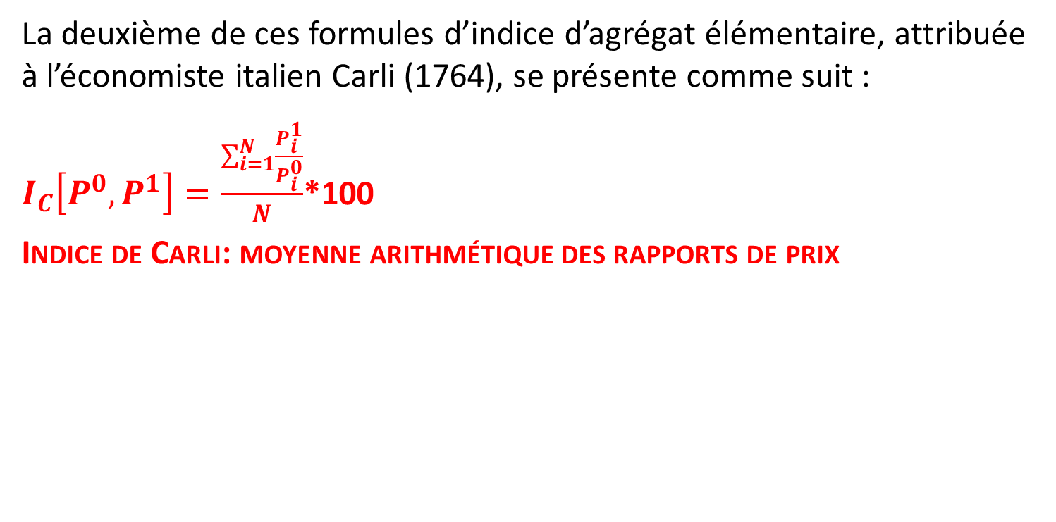
INDICES NON PONDERES
La deuxième de ces formules d’indice d’agrégat élémentaire, attribuée à l’économiste italien Carli (1764), se présente comme suit :
$I_{C}\left[P^{0},P^{1}\right]=\frac{\sum_{i=1}^{N}{\frac{P_{i}^{1}}{P_{i}^{0}}}}{N}$*100
Indice de Carli: moyenne arithmétique des rapports de prix

Slide 35

INDICES NON PONDERES
La troisième de ces formules d’indice d’agrégat élémentaire, attribuée à l’économiste anglais Jevons (1863), se présente comme suit:
$I_{J}\left[P^{0},P^{1}\right]=\prod_{i=1}^{N}{\sqrt[N]{\frac{P_{i}^{1}}{P_{i}^{0}}}}$*100
Indice de Jevons: moyenne géométrique des rapports de prix

Slide 36
INDICES NON PONDERES
La troisième de ces formules d’indice d’agrégat élémentaire, attribuée à l’économiste anglais Jevons (1863), se présente comme suit:
$I_{J}\left[P^{0},P^{1}\right]=\prod_{i=1}^{N}{\sqrt[N]{\frac{P_{i}^{1}}{P_{i}^{0}}}}$*100
Indice de Jevons: moyenne géométrique des rapports de prix

Slide 37

INDICES NON PONDERES
La quatrième formule d’indice d’agrégat élémentaire est la moyenne harmonique des rapports de prix des N produits.
$I_{H}\left[P^{0},P^{1}\right]={\left[\frac{\sum_{i=1}^{N}{{\left[\frac{P_{i}^{1}}{P_{i}^{0}}\right]}^{−1}}}{N}\right]}^{−1}$*100

Slide 38
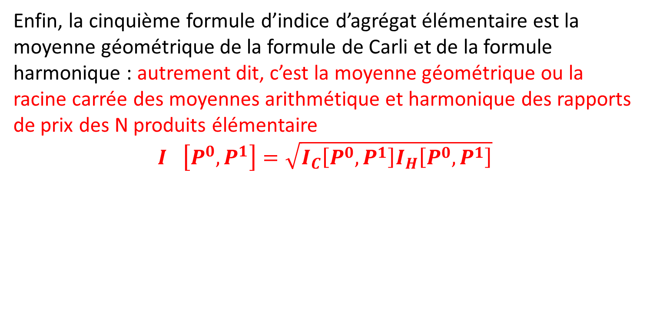
INDICES NON PONDERES
Enfin, la cinquième formule d’indice d’agrégat élémentaire est la moyenne géométrique de la formule de Carli et de la formule harmonique : autrement dit, c’est la moyenne géométrique ou la racine carrée des moyennes arithmétique et harmonique des rapports de prix des N produits élémentaire
$$I_{}\left[P^{0},P^{1}\right]=\sqrt{I_{C}\left[P^{0},P^{1}\right]I_{H}\left[P^{0},P^{1}\right]}$$

Slide 39
CONCLUSION
L’indice-chaîne est préféré à l’indice à base fixe car les situations comparées sont proches pour l’indice-chaîne tandis qu’elles sont éloignée pour l’indice à base fixe
Les indices de Laspeyres et de Paasche, sont des limites supérieures et inférieures de l’indice véritable du coût de la vie
la définition d’un agrégat élémentaire doit reposer sur quatre dimensions possibles :une dimension temporelle ; une dimension spatiale ; une dimension de produit; une dimension sectorielle
Si les produits sont homogènes, il est préférable d’utiliser la formule de Dutot pour avoir les indices d’agrégat élémentaires

Slide 40
Merci de votre aimable attention

